Slide 1
ตัวชี้วัดองค์ประกอบที่ 2 Agenda Base
(สถาบันพัฒนาฝีมือแรงงาน / สำนักงานพัฒนาฝีมือแรงงาน)
การปฏิบัติราชการของส่วนราชการระดับหน่วยงานภายใน ประจำปีงบประมาณ พ.ศ. 2564
ตัวชี้วัด : ความสำเร็จของการสร้างความรับรู้ความเข้าใจแก่ประชาชน
โดยกองสื่อสารองค์กร

Slide 2
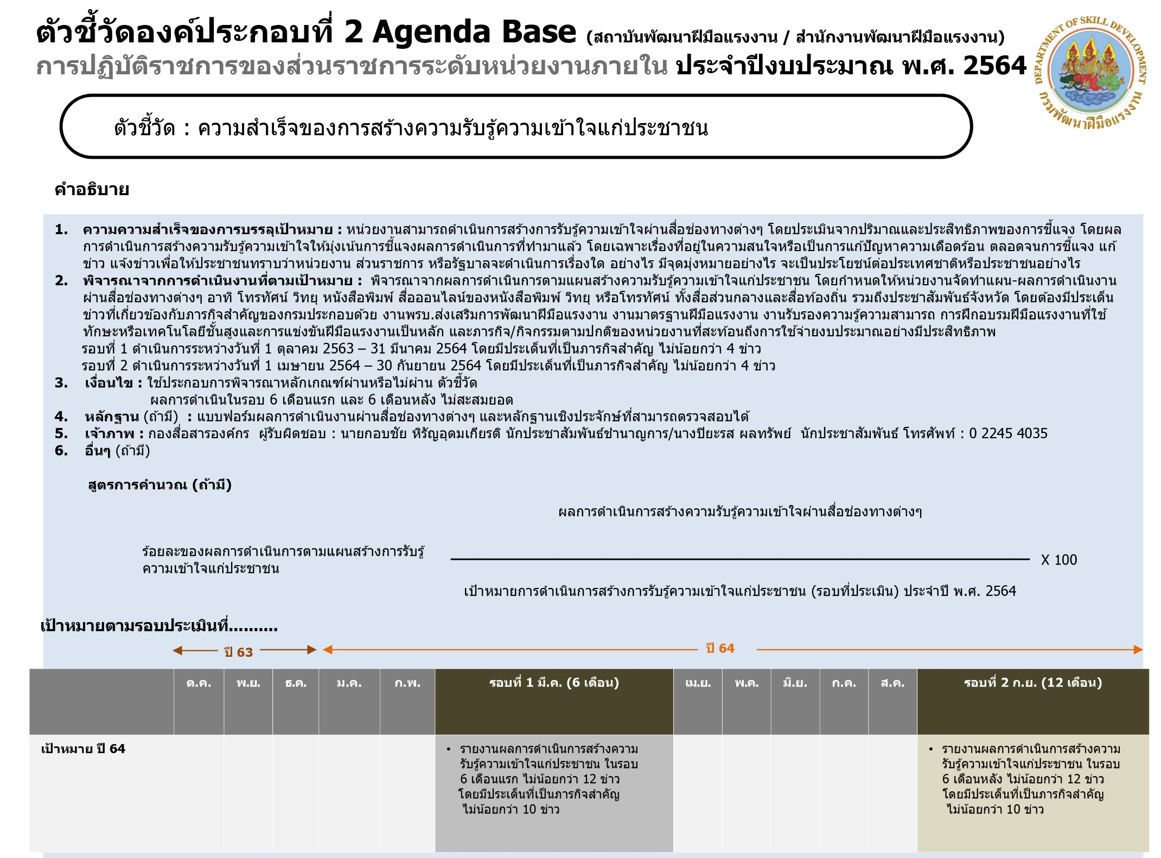

Slide 3

ความสำเร็จของการบรรลุเป้าหมาย
หน่วยงานสามารถดำเนินการสร้างการรับรู้ความเข้าใจผ่านสื่อช่องทางต่างๆ
โดยประเมินจากปริมาณและประสิทธิภาพของการชี้แจงที่เกี่ยวข้องกับภารกิจสำคัญ
ของกรมพัฒนาฝีมือแรงงาน โดยผลการดำเนินการสร้างความรับรู้ความเข้าใจ
ให้มุ่งเน้นการชี้แจงผลการดำเนินการที่ทำมาแล้ว โดยเฉพาะเรื่องที่เป็นนโยบาย มาตรการ หลักเกณฑ์ หรือกิจกรรมที่อยู่ในความสนใจหรือเป็นการแก้ปัญหาความเดือดร้อน
หรือเป็นการขับเคลื่อนภารกิจสำคัญของกรม ตลอดจนการชี้แจง แก้ข่าว แจ้งข่าว
เพื่อให้ประชาชนทราบว่าหน่วยงาน ส่วนราชการ หรือรัฐบาลจะดำเนินการเรื่องใด อย่างไร
มีจุดมุ่งหมายอย่างไร จะเป็นประโยชน์ต่อประเทศชาติหรือประชาชนอย่างไร
..........................................................................................................

Slide 4





พิจารณาจากการดำเนินงานที่ตามเป้าหมาย
โดยต้องมีประเด็นข่าวที่เกี่ยวข้องกับภารกิจสำคัญของกรมประกอบด้วย
งานพรบ.ส่งเสริมการพัฒนาฝีมือแรงงาน พ.ศ. 2545 และที่แก้ไขเพิ่มเติม
งานมาตรฐานฝีมือแรงงาน
งานรับรองความรู้ความสามารถ
การฝึกอบรมฝีมือแรงงานที่ใช้ทักษะหรือเทคโนโลยีชั้นสูง
การแข่งขันฝีมือแรงงาน
........................................................................................................
ภารกิจ/กิจกรรมตามปกติของหน่วยงาน
ที่สะท้อนถึงการใช้จ่ายงบประมาณอย่างมีประสิทธิภาพ

Slide 5

พิจารณาจากการดำเนินงานตามเป้าหมาย
พิจารณาจากผลการดำเนินการตามแผนสร้างความรับรู้ความเข้าใจแก่ประชาชน
โดยกำหนดให้หน่วยงานจัดทำแผน-ผลการดำเนินงานผ่านสื่อช่องทางต่างๆ
อาทิ โทรทัศน์ วิทยุ หนังสือพิมพ์ สื่อออนไลน์ของหนังสือพิมพ์ วิทยุ หรือโทรทัศน์
ทั้งสื่อส่วนกลางและสื่อท้องถิ่น รวมถึงประชาสัมพันธ์จังหวัด

Slide 6
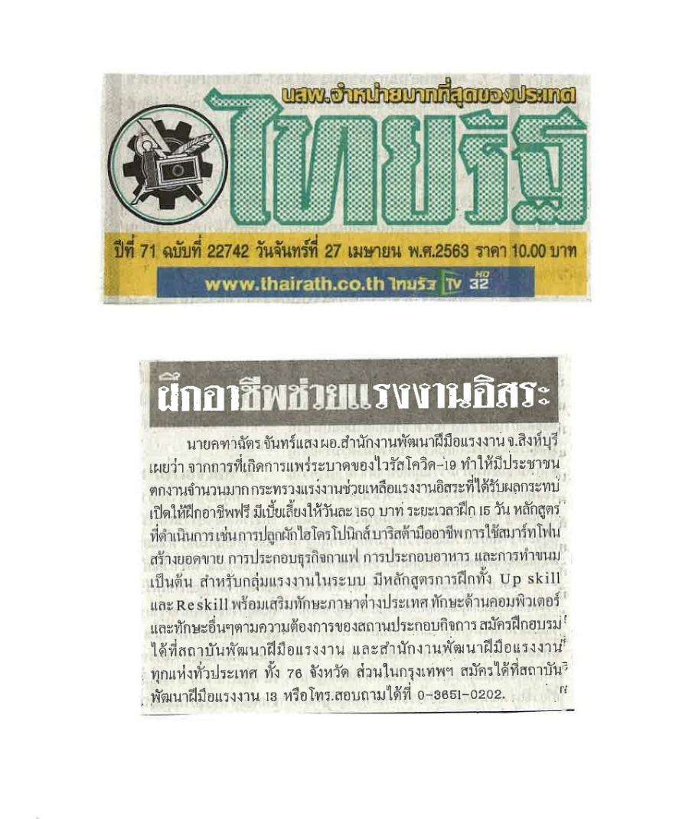
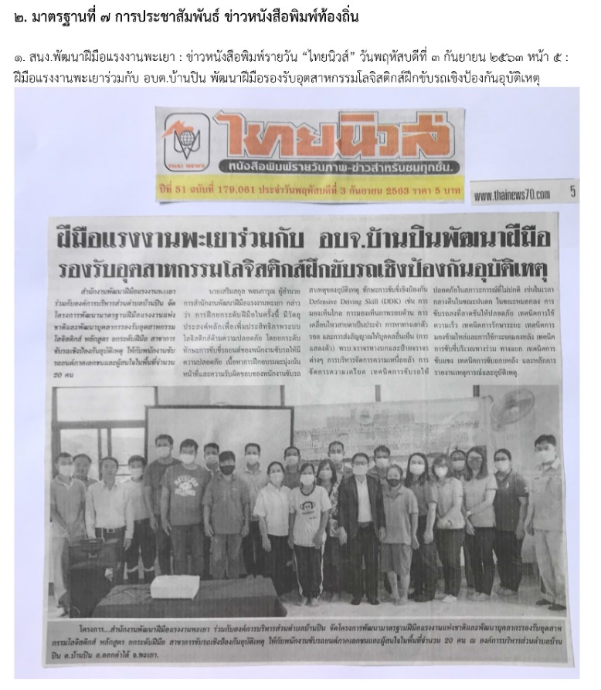
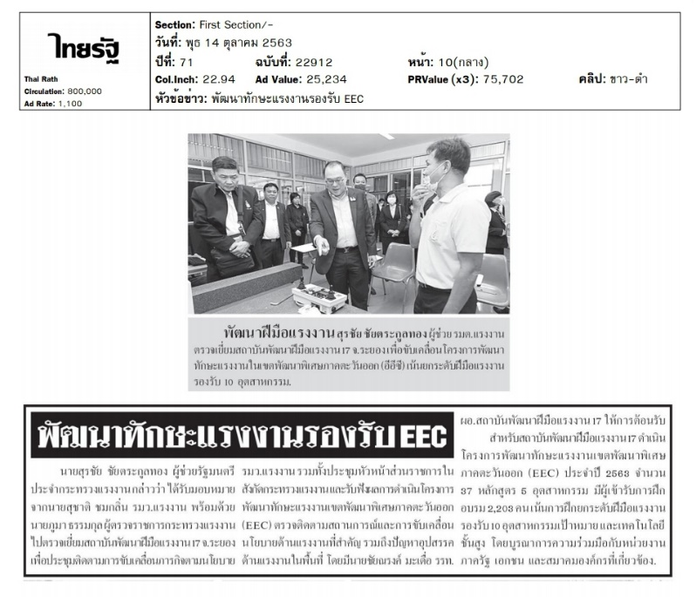
ตัวอย่าง : การรายงานผลสร้างการรับรู้ฯ ผ่านช่องทางสื่อต่างๆ
หนังสือพิมพ์ หรือ นิตยสาร
สแกนหรือถ่ายภาพในส่วนที่ข่าวได้รับการเผยแพร่
ระบุชื่อหนังสือพิมพ์/นิยตสาร วันที่ได้รับการเผยแพร่
ได้ทั้งหนังสือพิมพ์/นิตยสารทั่วไปและระดับท้องถิ่น

Slide 7
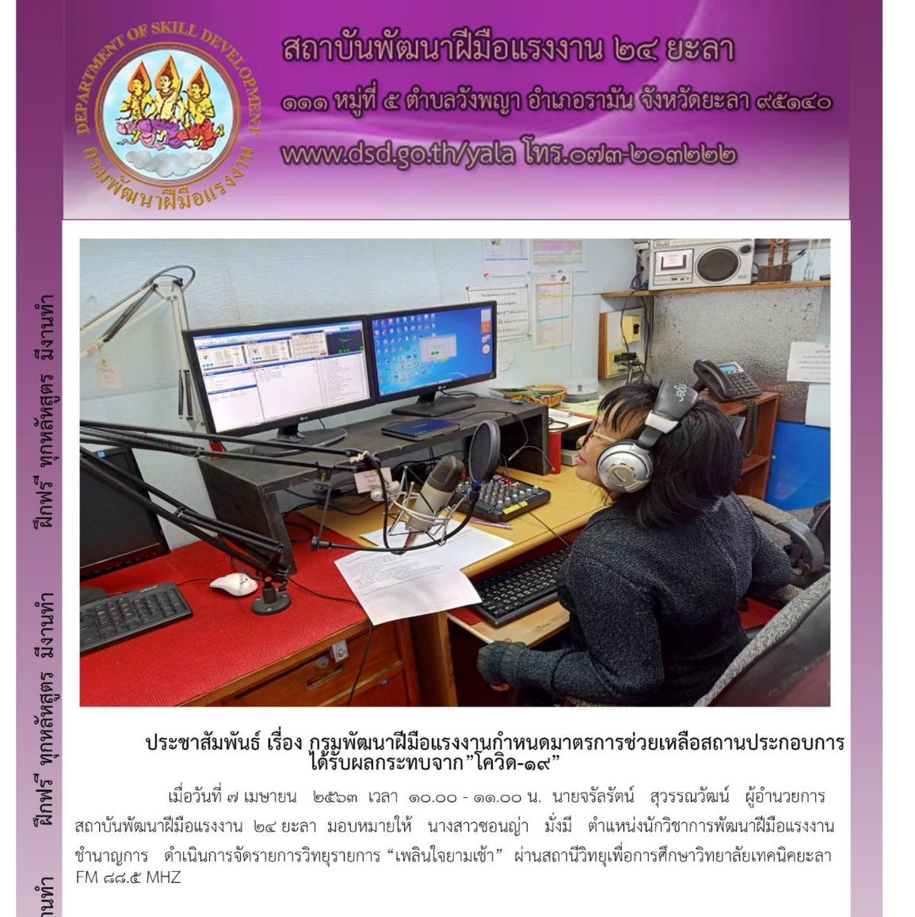
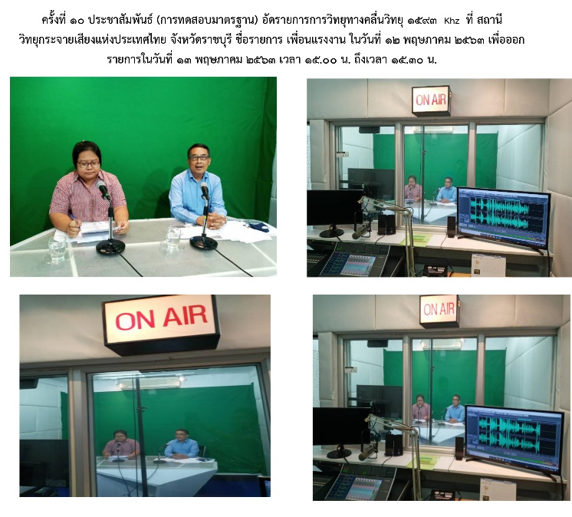
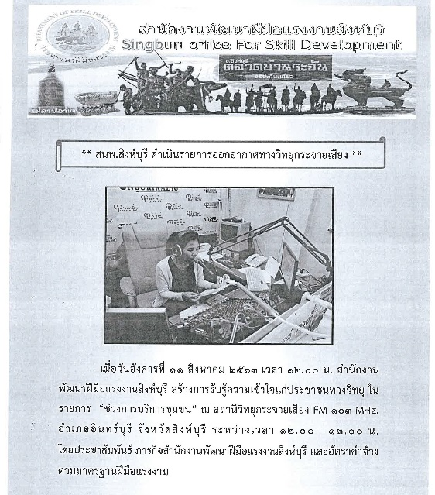
ตัวอย่าง : การรายงานผลสร้างการรับรู้ฯ ผ่านช่องทางสื่อต่างๆ
วิทยุ
ระบุชื่อรายการ /สถานี/วัน-เวลาที่ออกอากาศ ผู้ร่วมรายการ ภาพการจัดรายการในห้องสถานี/คลิปเสียงวิทยุ
/เอกสารผังรายการที่สามารถอ้างอิงได้

Slide 8
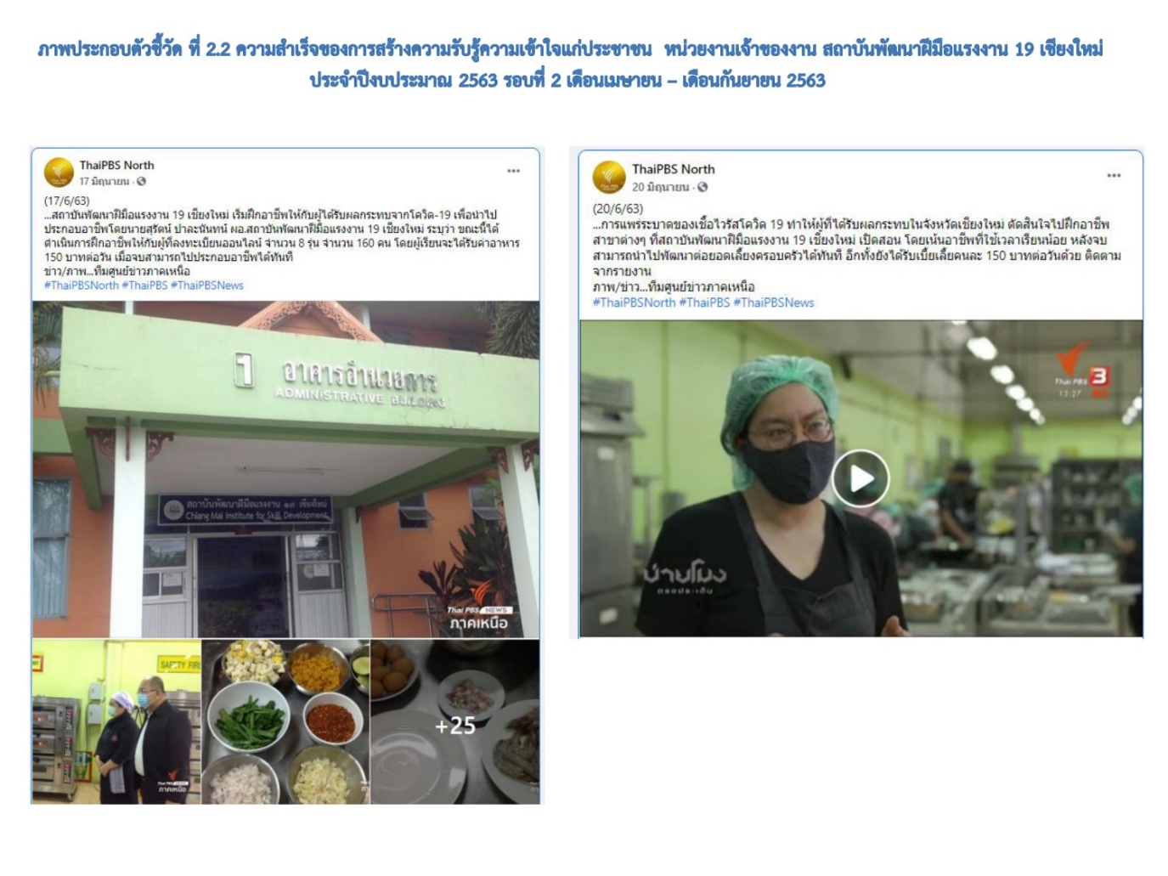
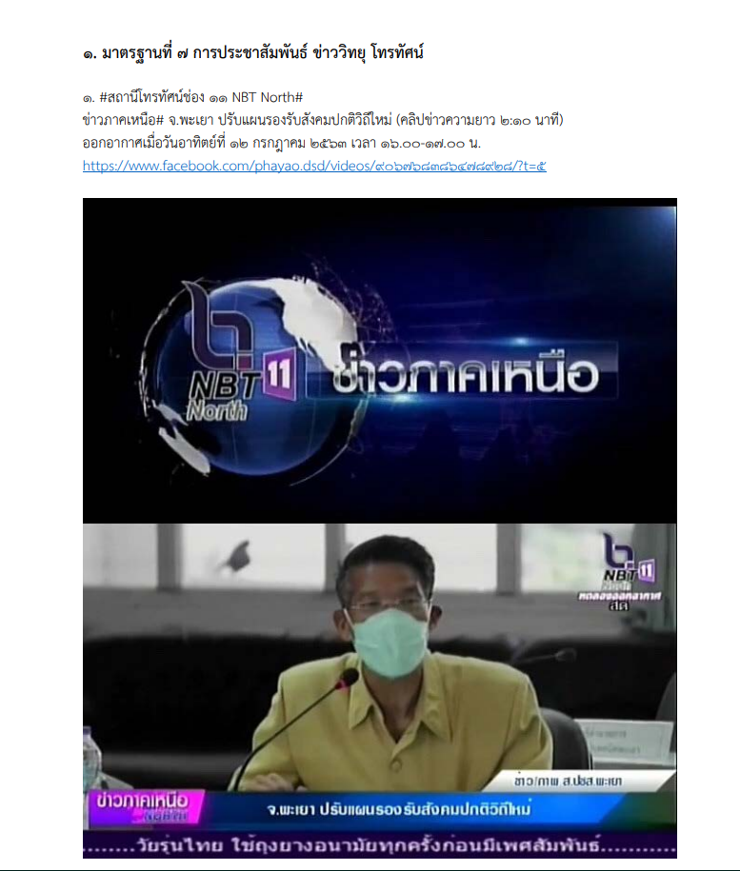
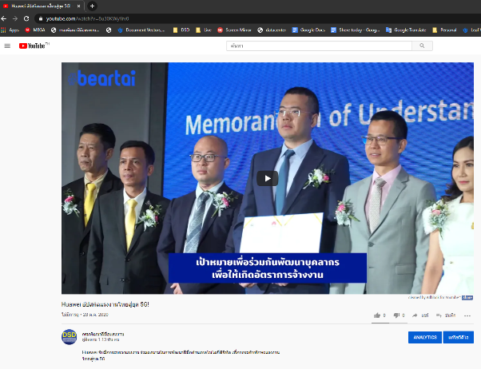
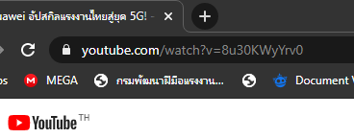
ตัวอย่าง : การรายงานผลสร้างการรับรู้ฯ ผ่านช่องทางสื่อต่างๆ
โทรทัศน์
คลิปข่าวที่ได้รับการเผยเเพร่ โดยระบุชื่อรายการ
วัน-เวลาที่ออกอากาศ หรืออาจเป็นลิงค์จากช่อง Youtube หรือ facebook ของรายการที่นำคลิปเผยแพร่เพิ่มเติม
ระบุลิงค์เว็บไซต์ (หรือ URL)
เพื่อระบุที่มาของข่าว

Slide 9
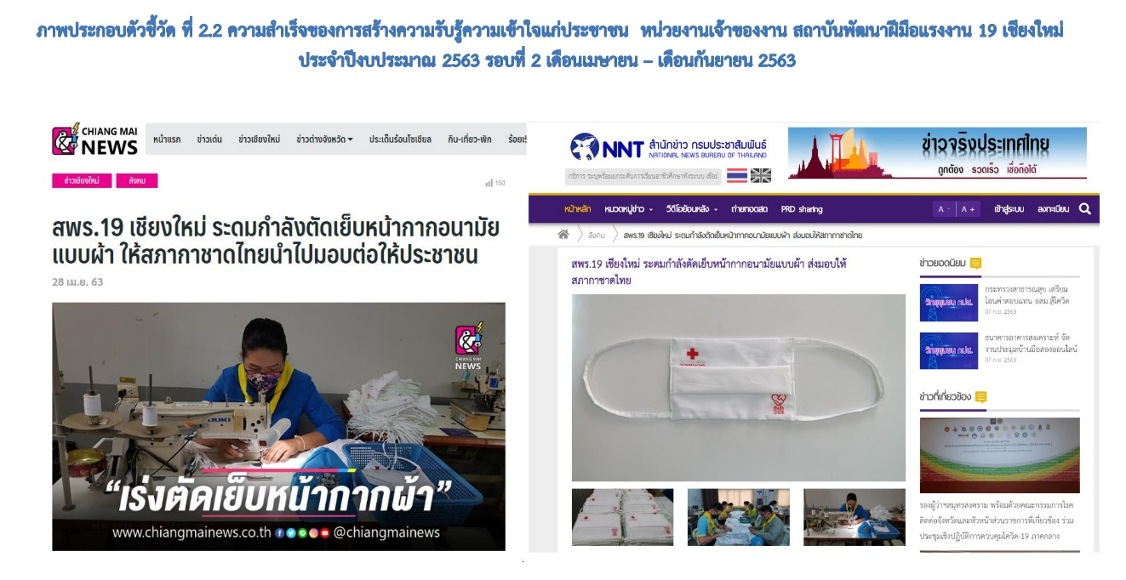
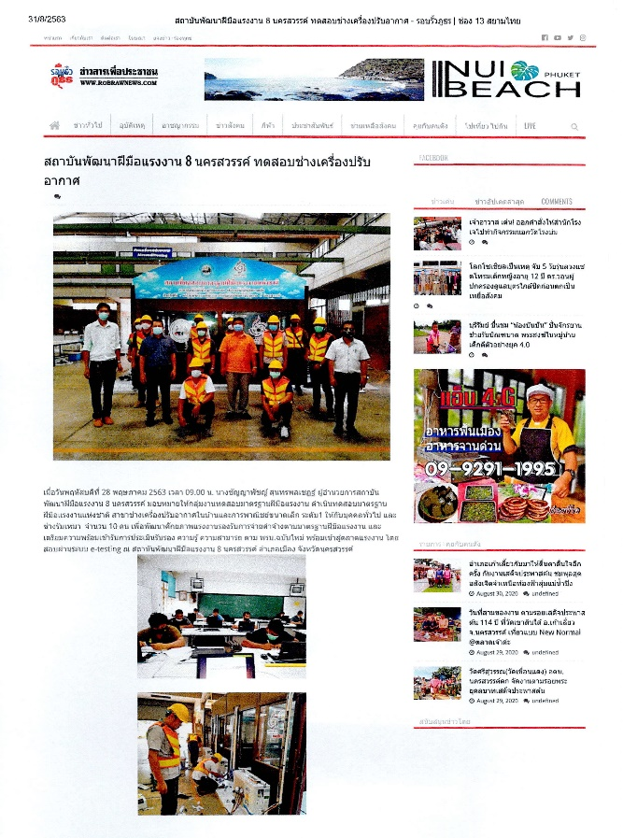

ตัวอย่าง : การรายงานผลสร้างการรับรู้ฯ ผ่านช่องทางสื่อต่างๆ
เว็บไซต์
บันทึกภาพหน้าเว็บไซต์ข่าวที่ได้รับการเผยแพร่ พร้อมระบุ URL ของหน้าเว็บไซต์
โดยเป็นเว็บไซต์สำนักข่าว / เว็บไซต์ข่าวของสื่อหลัก / เว็บไซต์หน่วยงานของกรมประชาสัมพันธ์

Slide 10
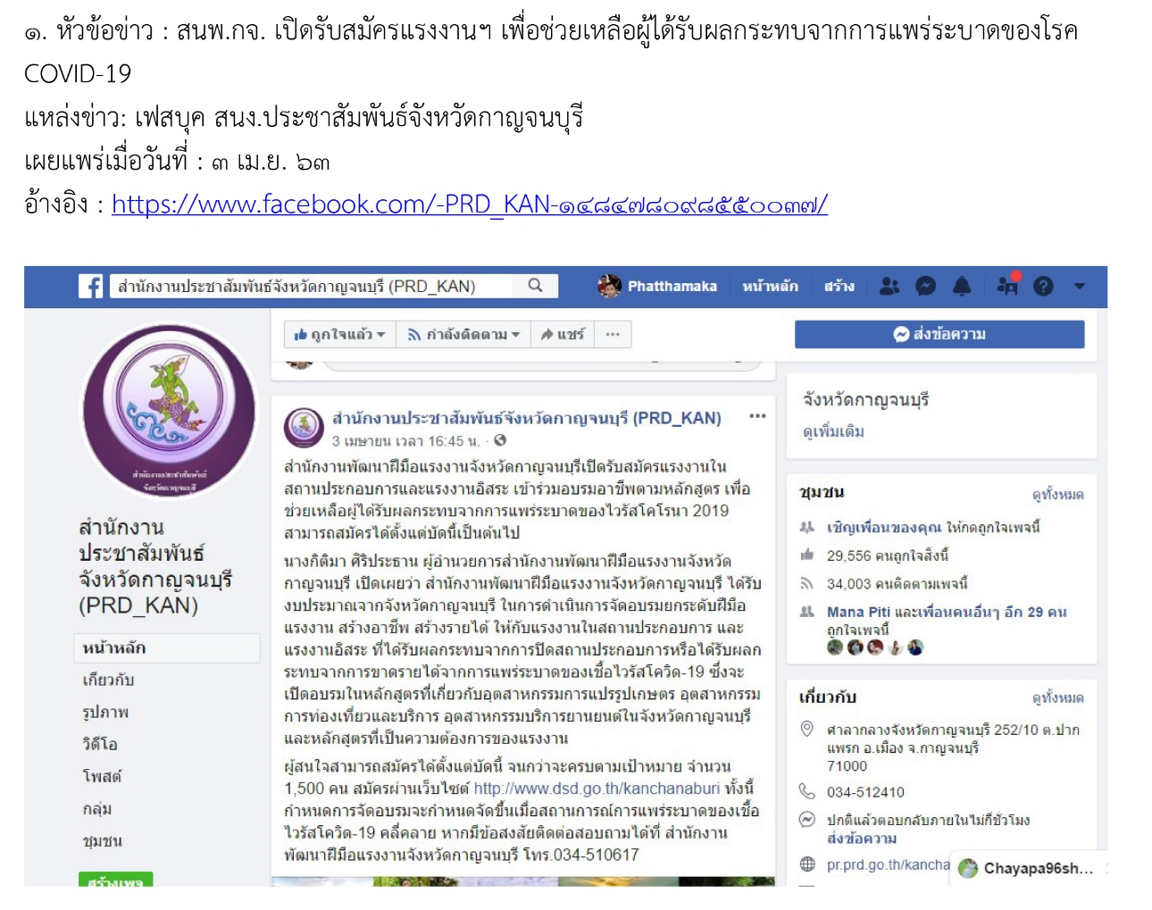
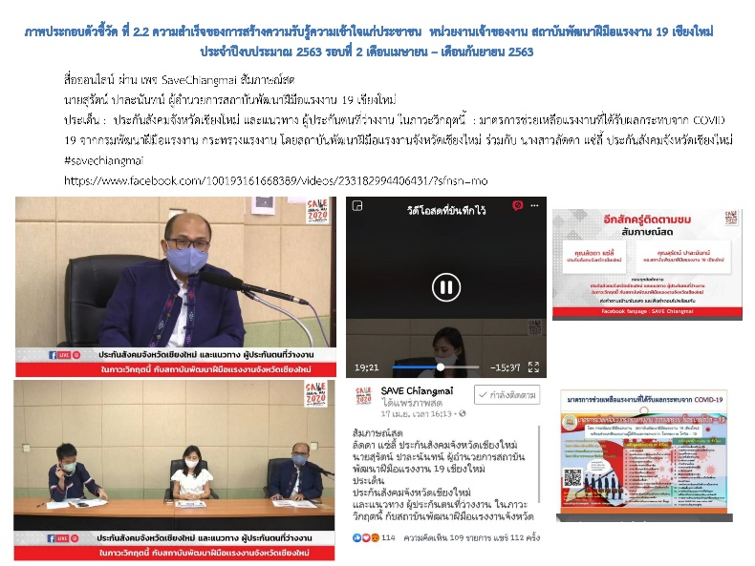
ตัวอย่าง : การรายงานผลสร้างการรับรู้ฯ ผ่านช่องทางสื่อต่างๆ
Facebook
บันทึกภาพหน้า Facebook ข่าวที่ได้รับการเผยแพร่
ทั้งในรูปแบบการโพสข้อมูลข่าว / การถ่ายทอดสด
(Facebook Live) / คลิปวีดีโอ โดยเป็น Facebook สำนักข่าว
/ สื่อมวลชนหลัก / หน่วยงานของกรมประชาสัมพันธ์
พร้อมระบุ URL ของหน้า Facebook ที่ข่าวได้รับการเผยแพร่

Slide 11
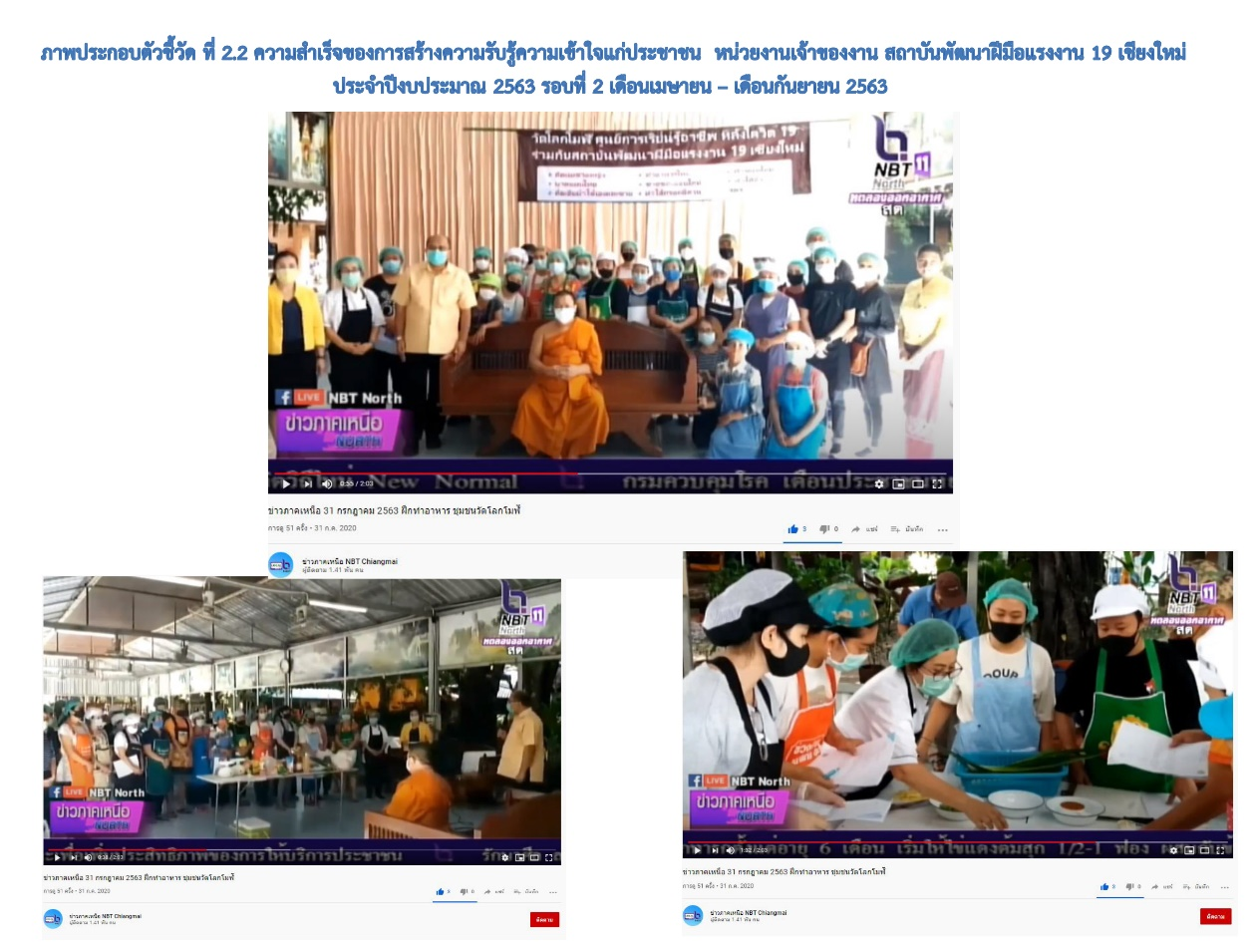
ตัวอย่าง : การรายงานผลสร้างการรับรู้ฯ ผ่านช่องทางสื่อต่างๆ
Youtube
บันทึกภาพหน้า Youtube ข่าวที่ได้รับการเผยแพร่
ทั้งในรูปแบบการโพสข้อมูลข่าว โดยเป็น Youtube
ของสำนักข่าว / สื่อมวลชนหลัก / หน่วยงานของกรมประชาสัมพันธ์
พร้อมระบุ URL ของหน้า Facebook ที่ข่าวได้รับการเผยแพร่

Slide 12
รอบการส่งผลการดำเนินการ
รอบที่ 1 ดำเนินการระหว่างวันที่ 1 ตุลาคม 2563 – 31 มีนาคม 2564
(โดยมีประเด็นที่เป็นภารกิจสำคัญ ไม่น้อยกว่า 10 ข่าว)
รอบที่ 2 ดำเนินการระหว่างวันที่ 1 เมษายน 2564 – 30 กันยายน 2564
(โดยมีประเด็นที่เป็นภารกิจสำคัญ ไม่น้อยกว่า 10 ข่าว)
เงื่อนไข : ใช้ประกอบการพิจารณาหลักเกณฑ์ผ่านหรือไม่ผ่าน ตัวชี้วัด
ผลการดำเนินในรอบ 6 เดือนแรก และ 6 เดือนหลัง ไม่สะสมยอด
อ

Slide 13
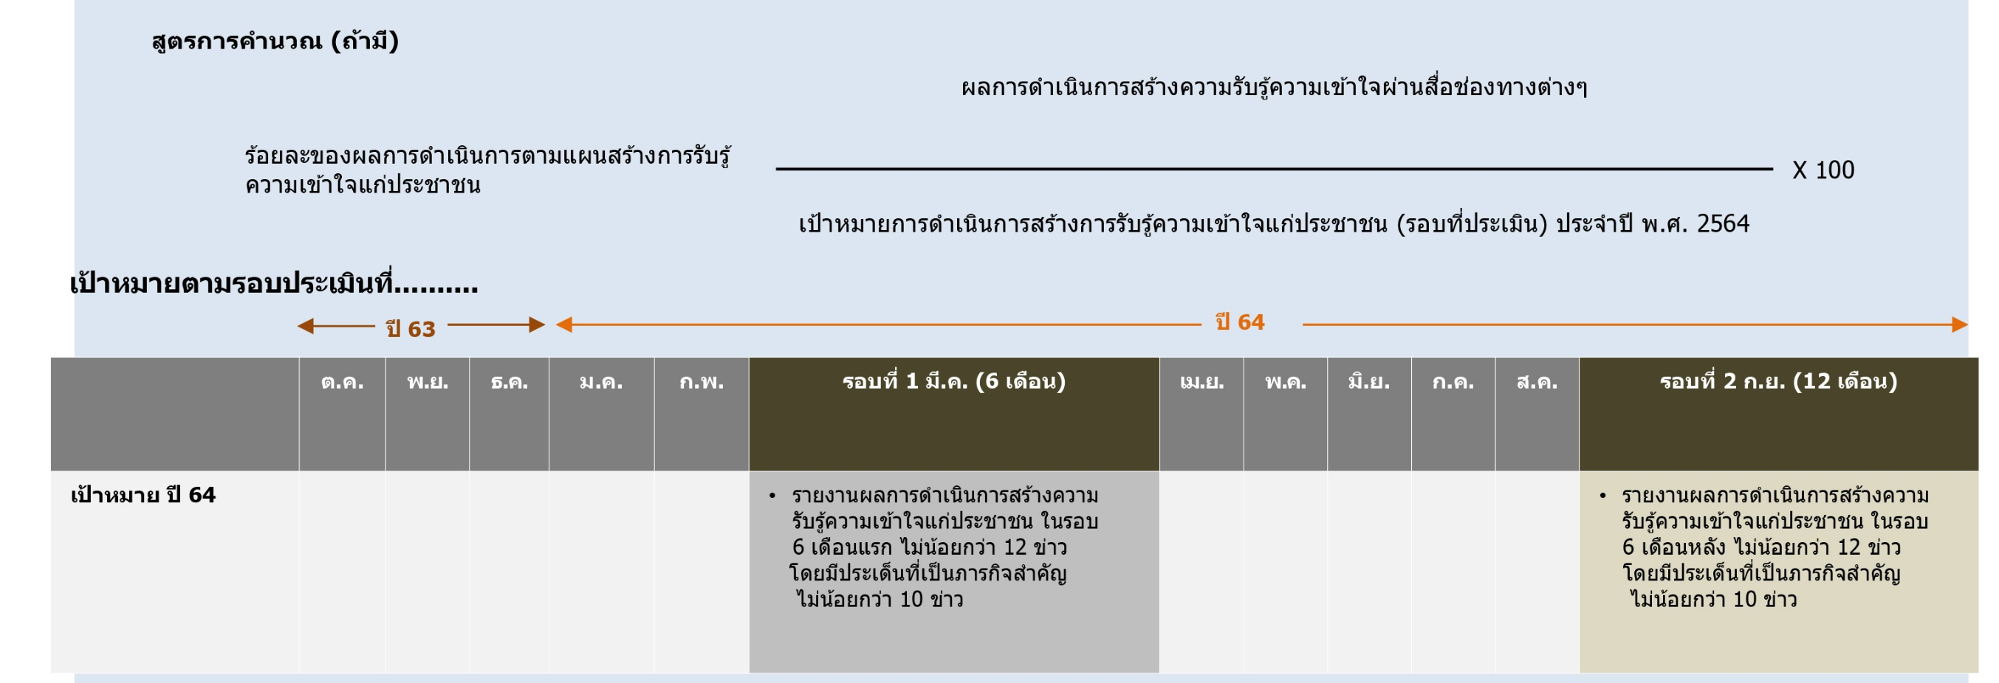
สูตรการคำนวณ
หลักฐาน : ผลการดำเนินงานผ่านสื่อช่องทางต่างๆ และหลักฐานเชิงประจักษ์ที่สามารถตรวจสอบได้

Slide 14

เจ้าภาพ : กองสื่อสารองค์กร
ผู้รับผิดชอบ :
นายกอบชัย หิรัญอุดมเกียรติ
นักประชาสัมพันธ์ชำนาญการ
นางปิยะรส ผลทรัพย์
นักประชาสัมพันธ์
โทรศัพท์ : 0 2245 4035

